Slide 6
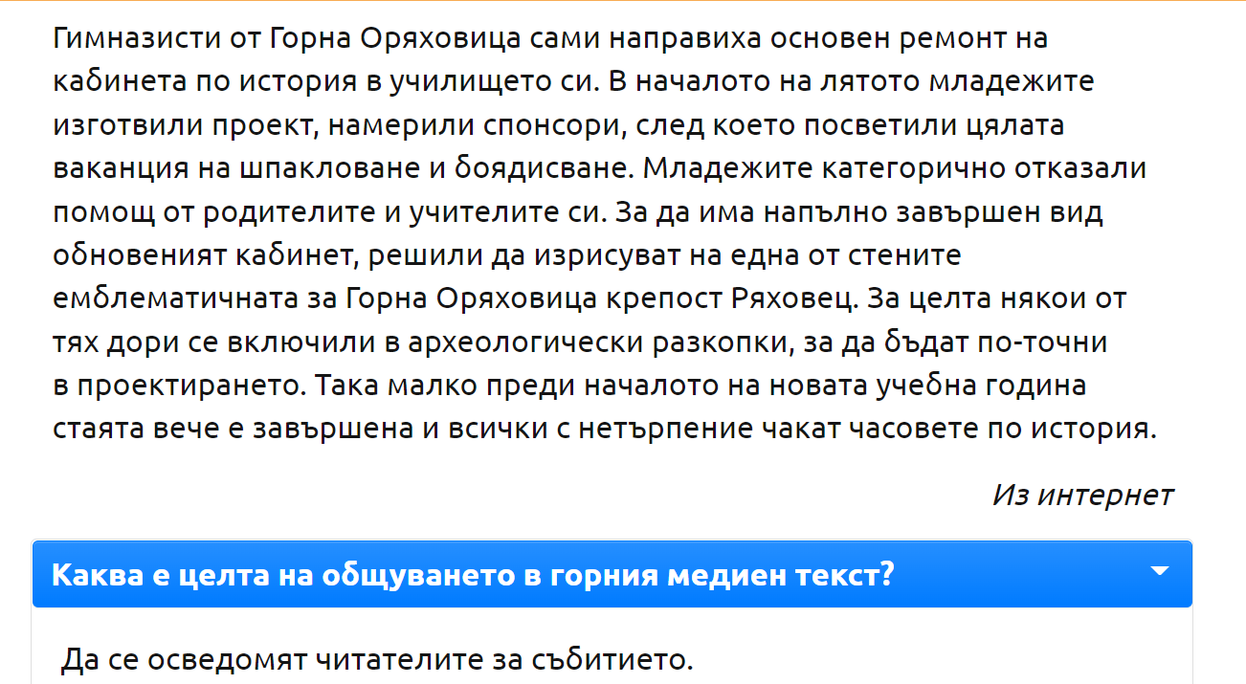

Slide 10
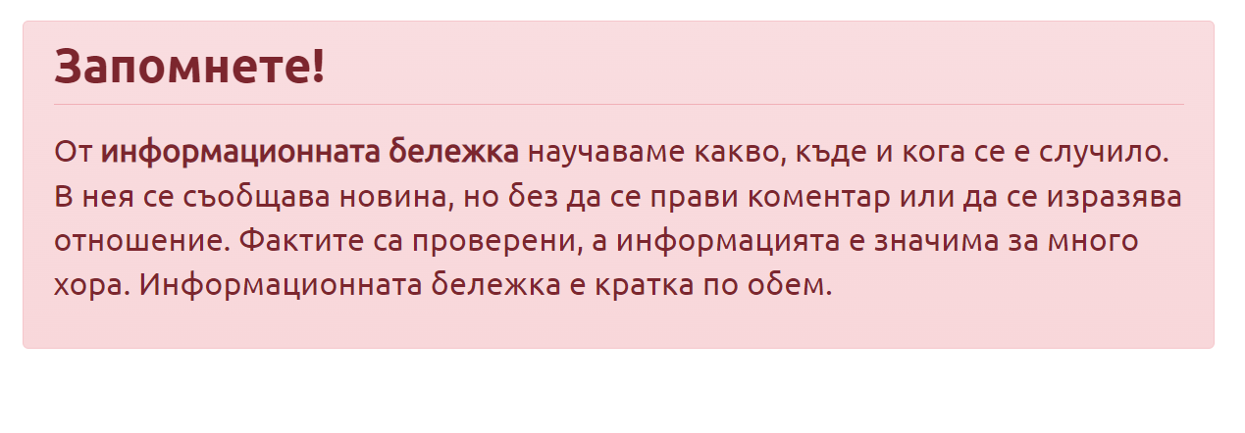

Slide 14
РЕШЕТЕ ЗАДАЧИТЕ

